Slide 1




Slide 2
Game
Chọn
phao
bơi

Slide 3




29 200 ..?.. 27 389
A. >
B. <
C. =

Slide 4
38 297 ..?.. 38 307
A. =
B. >
C. <

Slide 5
52 750 ..?.. 50 000 + 2 000 + 700 + 50
A. >
B. =
C. <

Slide 6







(Tiết 2)

Slide 7




Slide 8


1
Bốn huyện A, B, C, D có số dân là:
Huyện A: 73 017 người Huyện B: 78 655 người;
Huyện C: 75 400 người Huyện D: 73 420 người.
a) Sắp xếp các số trên theo thứ tự từ bé đến lớn.
b) Huyện nào có đông dân nhất?
c) Huyện nào có ít dân nhất?
Làm vào vở
Notes:
Lam vo

Slide 9
1
Bốn huyện A, B, C, D có số dân là:
Huyện A: 73 017 người Huyện B: 78 655 người;
Huyện C: 75 400 người Huyện D: 73 420 người.
A
73 017
B
78 655
75 400
73 420
a) Sắp xếp các số trên theo thứ tự từ bé đến lớn.
;
;
;
b) Huyện nào có đông dân nhất?
Huyện B có đông dân nhất.
c) Huyện nào có ít dân nhất?
Huyện A có ít dân nhất.

Slide 10
2
Dưới đây là sức chứa của 1 số sân vận động ở Việt Nam:
STT | Sân vận động | Sức chứa (người)
1 | Mỹ Đình
2 | Lạch Tray | 28 000
3 | Thiên Trường | 30 000
4 | Thống Nhất
40 192
25 000
Trong các sân vận động trên:
a) Sân vận động nào có sức chứa lớn nhất? Sân vận động nào có sức chứa nhỏ nhất?
b) Sân vận động nào có sức chứa trên 40 000 người?
Làm vào SGK

Slide 11
2
Dưới đây là sức chứa của 1 số sân vận động ở Việt Nam:
STT | Sân vận động | Sức chứa (người)
1
2 | Lạch Tray | 28 000
3 | Thiên Trường | 30 000
4
Mỹ Đình
40 192
Thống Nhất
25 000
Trong các sân vận động trên:
a) Sân vận động nào có sức chứa lớn nhất? Sân vận động nào có sức chứa nhỏ nhất?
b) Sân vận động nào có sức chứa trên 40 000 người?
a) Sân vận động Mỹ Đình có sức chứa lớn nhất,
a) Sân vận động Mỹ Đình có sức chứa lớn sân vận động Thống Nhất có sức chứa nhỏ nhất.
b) Sân vận động Mỹ Đình có sức chứa trên 40 000 người

Slide 12
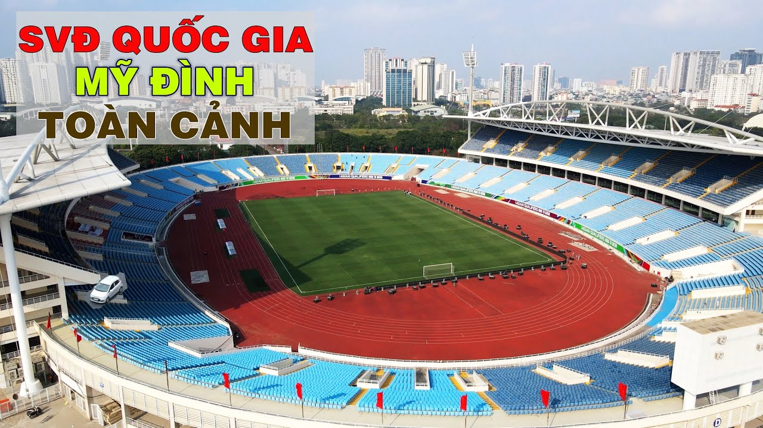

Slide 13
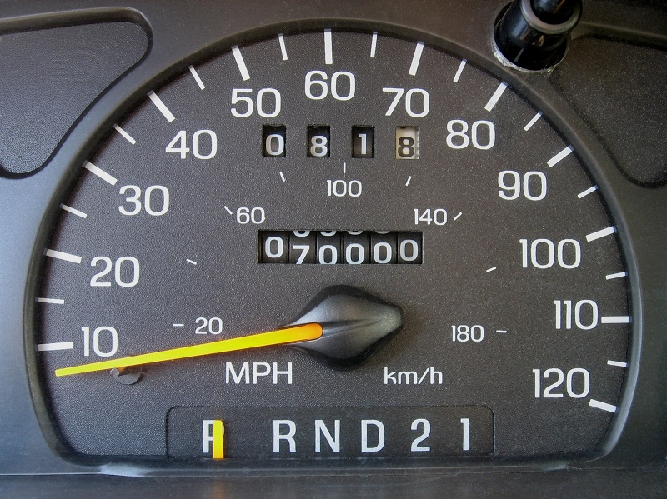
Công tơ-mét là một dụng cụ tự động đo số ki-lô-mét phương tiện đó đã đi được.

Slide 14
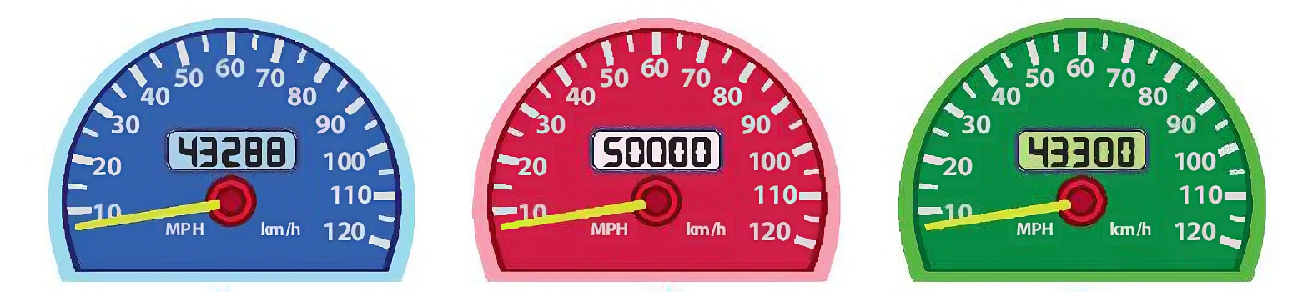
3
Công-tơ-mét của một xe máy xác định số ki-lô-mét xe máy đó đã đi được. Dưới đây là công-tơ-mét của ba xe máy:
A
C
A
B
B
Làm vào vở
Xe máy nào đã đi được số ki-lô-mét nhiều nhất? Xe máy nào đã đi được số ki-lô-mét ít nhất?
Ta có: 43 288 < 43 300 < 50 000
Xe máy B đã đi được số ki-lô-mét nhiều nhất.
Xe máy A đã đi được số ki-lô-mét ít nhất.

Slide 15
4
Tìm chữ số thích hợp
0
b) 50 826 < 50 26
a) 42 371 > 42 37
9
?
?
a) Vì 1 > 0 nên số cần điền vào dấu ? là 0.
Làm vào SGK
b) Vì 8 < 9 nên số cần điền vào dấu ? là 9.

Slide 16


Slide 17


Slide 18



Slide 19


Ba huyện A, B, C có số dân là:
62 780, 60 700, 72 000. Biết huyện A đông dân hơn huyện B và huyện B đông dân hơn huyện C. Tìm số dân của mỗi huyện.
- Huyện A: 72 000
- Huyện C : 60 700
- Huyện B: 62 780

Slide 20



1. Biết so sánh hai số trong phạm vi 100 000, thực hiện được dạng toán so sánh các số trong phạm vi 100 000.
2. Thực hiện được việc sắp xếp các số theo thứ tự (từ bé đến lớn hoặc ngược lại) trong một nhóm có không quá 4 số (trong phạm vi 100 000).

